Slide 1


Disciplina Positiva en la crianza cotidiana
Elaborado por: Laura Esthefany Amador Ledezma

Slide 2
Índice
I. Puntualizaciones generales
II. Pilares fundamentales
  Identificar sus objetivos a largo plazo
  Brindar calidez y estructura
  Entender como piensan y sienten los niños y niñas
  Resolución de problemas
III. Responder con disciplina positiva
IV. Conclusiones
V. Bibliografía

Slide 3
I. Puntualizaciones generales
Disciplina Positiva
Investigación sobre el desarrollo saludable del niño/a
Investigación sobre crianza efectiva
Principios de derechos de la niñez
Disciplina Positiva:
  Solución no violenta enfocada en el respeto, se basa en los principios de desarrollo de la niñez
  Conjunto de principios que pueden ser aplicados en variedad de situaciones
  Auto disciplina, comunicación clara, respeto mutuo, confianza, habilidades y empatía.

Slide 4
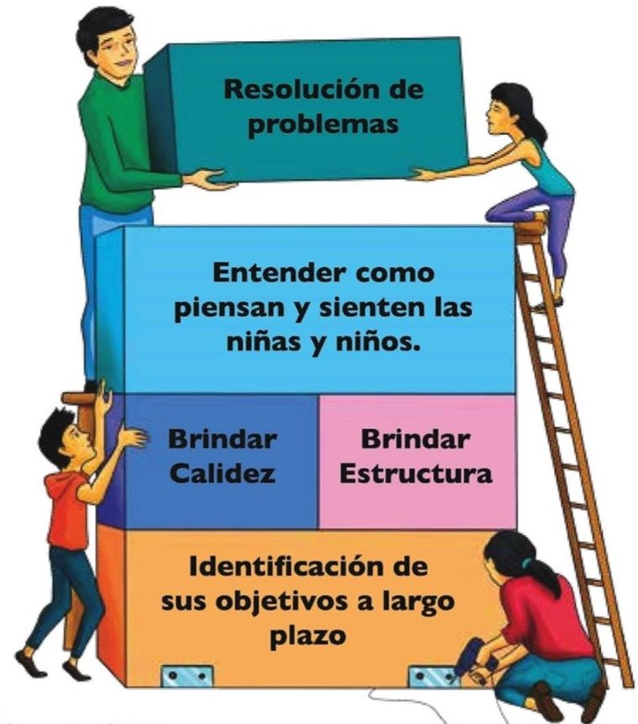
II. Pilares fundamentales
Cuatro principios de crianza efectiva
Entender todos los principios antes de implementarlos
Esenciales a lo largo del desarrollo del niño
Ayudan a la toma de decisiones, resolución de problemas y enfoques constructivos ante el conflicto

Slide 5

Identificar sus objetivos a largo plazo
Ejercicio corto:
Su hijo se está preparando para ir a la escuela y se hace tarde ¿Qué desea que su hijo logre esa mañana?

Slide 6
Identificar sus objetivos a largo plazo
Realidad
Expectativa
Padres buscan formas de resolver metas a corto plazo
Padres desean lograr aprendizajes para cuando sus hijos sean adultos
Objetivos de crianza: Metas que son fundamento para construir habilidades
Descartar objetivos a corto plazo
Toman tiempo pero son las esencia de la crianza

Slide 7

Identificar sus objetivos a largo plazo
Volviendo al ejercicio, si su hijo se alista para la escuela, se hace tarde, le falta lavarse los dientes, desayunar, etc., se mueve lentamente, se distrae…
Padre se frustra
Grita, golpea
¿Le está enseñando a ser cortés, paciente,
resolver problemas adecuadamente?

Slide 8
Identificar sus objetivos a largo plazo
Situaciones de corto plazo son un modelo para los hijos, aprenden de lo que observan
Mostrar la mejor manera de hacerlo
  La clave: Ver a los desafíos de corto plazo como oportunidades
  para trabajar hacia los objetivos a largo plazo

Slide 9
Brindar calidez y estructura
Calidez
Seguridad emocional
Estructura
Lineamientos claros para el comportamiento
Expectativas claramente expresadas
Amor incondicional
Afecto verbal y físico
Respeto por el nivel de desarrollo del niño o niña
Sensibilidad a las necesidades del niño o niña
Empatía con los sentimientos del niño o niña
Razones claramente explicadas
Apoyo para ayudar al niño a tener éxito
Motivación para la negociación del pensamiento independiente
Ayuda a que el niño o niña aprenda lo que es importante
Anima al cumplimiento de objetivos a corto plazo y enseña valores a largo plazo
Entender sus errores y que hacer para remediarlos
Herramientas para resolver problemas cuando el padre ya no está
Un ambiente familiar de calidez incentiva al niño a complacer a sus padres

Slide 10
Brindar calidez y estructura
¿Cómo se lo hace?

Slide 11


Calidez
Decir “Te quiero”
Estructura
Prepararlos para situaciones difíciles –que esperar y como enfrentarlo-
Demostrar amor cuando se equivoca
Leer historias
Abrazar
Consolar cuando están heridos o asustados
Escuchar
Mirar desde su punto de vista
Elogiar
Jugar con ellos
Reír con ellos
Apoyarlos en los desafíos
Animarlos ante una tarea difícil
Decirles que cree en ellos
Reconocer esfuerzos y éxitos
Mostrar confianza
Divertirse con ellos
Explicar las razones de las reglas
Hablar sobre las reglas y escuchar su punto de vista
Ayudar a encontrar formas de corregir errores
Controlar la ira
Explicar el punto de vista propio y escuchar el de el niño/a
Explicarles los efectos de sus acciones en otras personas
Darles información para tomar buenas decisiones
Hablar a menudo con ellos
Evitar amenazas de golpes, monstruos o cualquier cosa le que cause temor
Actuar como un modelo positivo
Ser justo y flexible

Slide 12
Brindar calidez y estructura
Disciplina positiva combina calidez y estructura durante todo el proceso de desarrollo del niño
Forma de pensar que ayuda a los padres con los objetivos a corto y largo plazo
Premisa: Los niños y niñas nacen sin saber lo que esperamos de ellos
Calidez
Apoyo
Estructura
Información

Slide 13

Entender como piensan y sienten los niños y las niñas
Mirar el mundo a través de sus ojos nos hará maestros más eficaces
Se desarrolla de acuerdo a cada etapa :
  0 a 6 meses
  6 a 12 meses
  1 a 2 años
  2 a 3 años
  3 a 5 años
  5 a 9 años
  10 a 13 años
  14 a 18 años

Slide 14
Entender como piensan y sienten los niños y las niñas
Por ejemplo, vamos a tomar la etapa de 5 a 9 años:
Principal tarea de los padres: Apoyar y guiar a sus hijos e hijas
El niño/a debe aprender a:
  Desenvolverse solo
  Llevarse bien con sus pares
  Cumplir expectativas
  Seguir horarios/rutinas
  Manejar conflictos con otros
  Comunicarse
  Ser leal y amable
SER Y COMPORTARNOS DE LA FORMA QUE QUEREMOS QUE NUESTROS HIJOS SEAN Y SE COMPORTEN
ESTA ETAPA ES UN PUENTE ENTRE LA INFANCIA Y LA ADOLESCENCIA
BASES DE LOS PRIMEROS AÑOS PREPARAN TERRENO PARA LA TOMA DE DECISIONES INDEPENDIENTES

Slide 15

Entender como piensan y sienten los niños y las niñas
Temperamento
  Influye en el alistamiento para la escuela
  Dimensiones: Nivel de actividad, Regularidad, Respuesta a nuevas situaciones, Adaptabilidad, Distracción, Persistencia e Intensidad
  Temperamento del padre también afecta el comportamiento del hijo, padres deben pensar en su propio temperamento y en que medida se ajustan al de sus hijos

Slide 16

Entender como piensan y sienten los niños y las niñas
Relaciones sociales
  Creciente interés por amistades
  Mundo del niño/a se expande
  Nuevas influencias
  Aprenderán sobre otras personas y sobre ellos mismos

Slide 17
Entender como piensan y sienten los niños y las niñas
Niños y niñas que:
  Se ven a sí mismos como buenos y capaces tomarán buenas decisiones
  Se sienten apoyados y aceptados por sus padres, acudirán a ellos por consejo
  Han observado a sus padres manejar conflicto, ira y estrés sin violencia, resolverán bien sus conflictos
  Aprendieron de sus padres a escuchar, comunicarse y tratar a otros con respeto, harán lo mismo con sus pares y maestros
  TODO LO QUE HAYA HECHO PARA CONSTRUIR UNA RELACIÓN FUERTE Y DE CONFIANZA CON SU HIJO EN LOS PRIMEROS AÑOS, LE DARA LA FORTALEZA PARA ENFRENTAR SITUACIONES DIFICILES

Slide 18
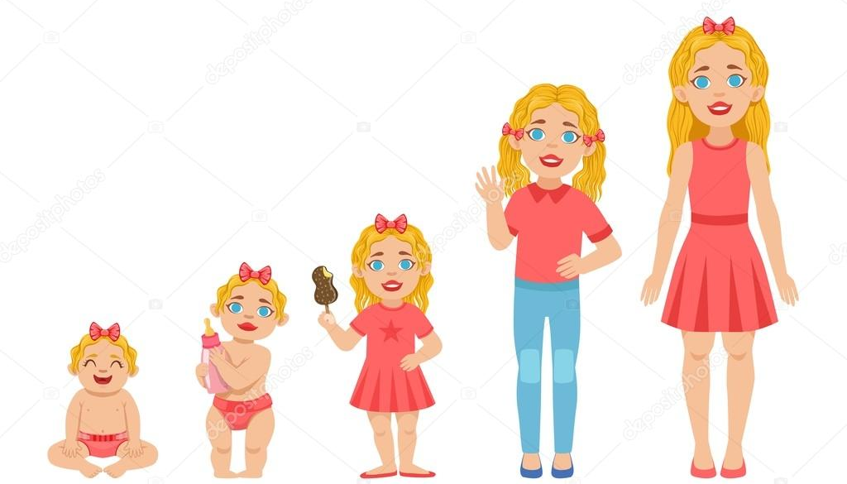
Resolución de problemas
Situaciones desafiantes que pueden surgir en diferentes edades
Aplicar lo aprendido en el desarrollo infantil para pensar lo que podría causar el comportamiento del niño/a
Se desarrolla de acuerdo a cada etapa :
  0 a 6 meses
  6 a 12 meses
  1 a 2 años
  2 a 3 años
  3 a 5 años
  5 a 9 años
  10 a 13 años
  14 a 18 años

Slide 19
Resolución de problemas
Por ejemplo, vamos a tomar la etapa de 5 a 9 años:
Su hijo/a ha ingresado a un nuevo mundo: la escuela, cambian expectativas y la vida del niño es más complicada
Vamos con un ejemplo:
  El maestro le informa que su hijo/a no se queda sentado en clases y tarda demasiado tiempo en terminar el trabajo de aula, usted debe pensar como responder ante esta situación, haga una lista de las razones que puedan explicar el comportamiento de su hijo en la escuela

Slide 20
Resolución de problemas
¿Su lista incluía razones como:
  Alto nivel de actividad que le hace difícil estar sentado
  Alto nivel de actividad que lo conduce al aburrimiento
  Ritmo irregular que entorpece la rutina
  Ritmo irregular que hace que le de hambre o sueño en horas de clase
  Entusiasmo por nuevas situaciones y personas
  Dificultad para adaptarse a nuevas reglas, rutinas y expectativas
  Sensibilidad
  Tendencia a perder interés cuando no logra éxito inmediato
  Mayor interés por hacer amigos?
Si es así, al hacer las razones usted ha pensado sobre lo que conoce del nivel de desarrollo y temperamento de su hijo
Y logra determinar la causa de las dificultades que tiene su hijo/a para cumplir las expectativas de los maestros

Slide 21
III. Responder con disciplina positiva
Recopilar lo aprendido en los 4 pilares y responder a situaciones desafiantes de una manera que respete el nivel de desarrollo de su hijo/a y le ayude a alcanzar los objetivos de largo plazo
Pasos:
  Recuerde sus objetivos: Objetivos a largo plazo en la mente
  Concéntrese en calidez y estructura: Cómo le brindo calidez y estructura
  Considere como piensa o siente su niño/a: A lo largo de su desarrollo se esfuerzan por comprender y ser independientes
  Resolución de problemas: Ayudarlos a mejorar su comprensión y volverse más competentes para la buena toma de decisiones
  Responder con disciplina positiva: Responder a situaciones desafiantes, de manera diferente y con repetición

Slide 22
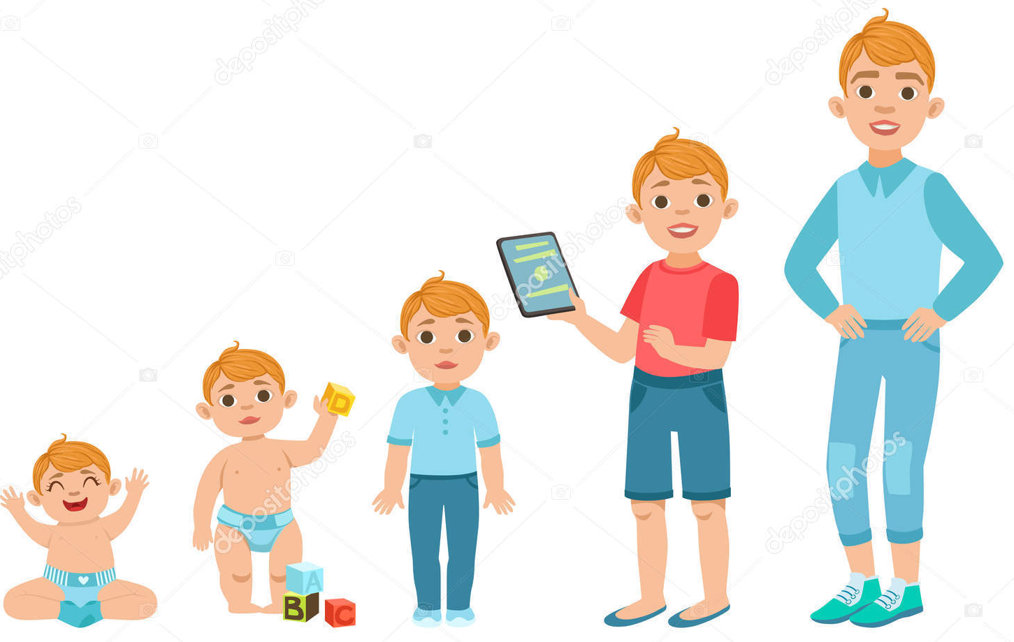
Responder con disciplina positiva
Se desarrolla de acuerdo a cada etapa :
  0 a 6 meses
  6 a 12 meses
  1 a 2 años
  2 a 3 años
  3 a 5 años
  5 a 9 años
  10 a 13 años
  14 a 18 años

Slide 23
Responder con disciplina positiva
Por ejemplo, vamos a tomar la etapa de 5 a 9 años:
Vamos con un ejemplo:
  Se está preparando para salir a trabajar y su hijo está jugando con sus juguetes favoritos. Cuando ya es momento de salir, le dice a su hijo que deben irse pero él no deja de jugar. Se lo repite nuevamente y no deja de jugar.
  ¿Qué debe hacer?
  *Trabajo en grupo con resolución del caso ante tres posibles respuestas*

Slide 24
IV. Conclusiones
Principios de la disciplina positiva claramente puntuados y explicados
Es difícil pensar claramente en la situación y con emociones vivas, tome un respiro, cierre los ojos y piense:
  Objetivo a largo plazo
  Importancia de la calidez y la estructura
  Nivel de desarrollo de su hijo
  Luego tómese un momento para planificar respuestas que conduzcan al objetivo y respete las necesidades de su hijo/a
Ningún padre o madre es perfecto, todos cometemos errores pero debemos aprender de ellos y mejorar la próxima vez
Disfrute su camino de crianza positiva
En todas las acciones, la principal consideración será el interés superior del niño

Slide 25
V. Bibliografía
Durrant, Joan E. (2016) Disciplina positiva en la crianza cotidiana. Save the Children, Suecia.
www.frp.ca
www.parentsmatter.ca

